Slide 1


JEDNO KLIKNUTIE. JEDNA POMOC
Pomocná Ruka
Denis Varga
Matej Komáromi
Laura Sopoligová
Martin Žúdel
Matej Papaj

Slide 2
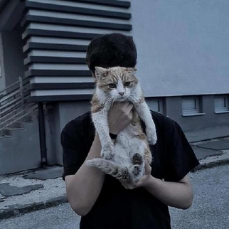







Predstavenie tímu
Denis V.
Martin Ž.
Matej K.
Matej P.
Laura S.

Slide 3
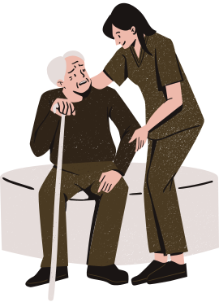
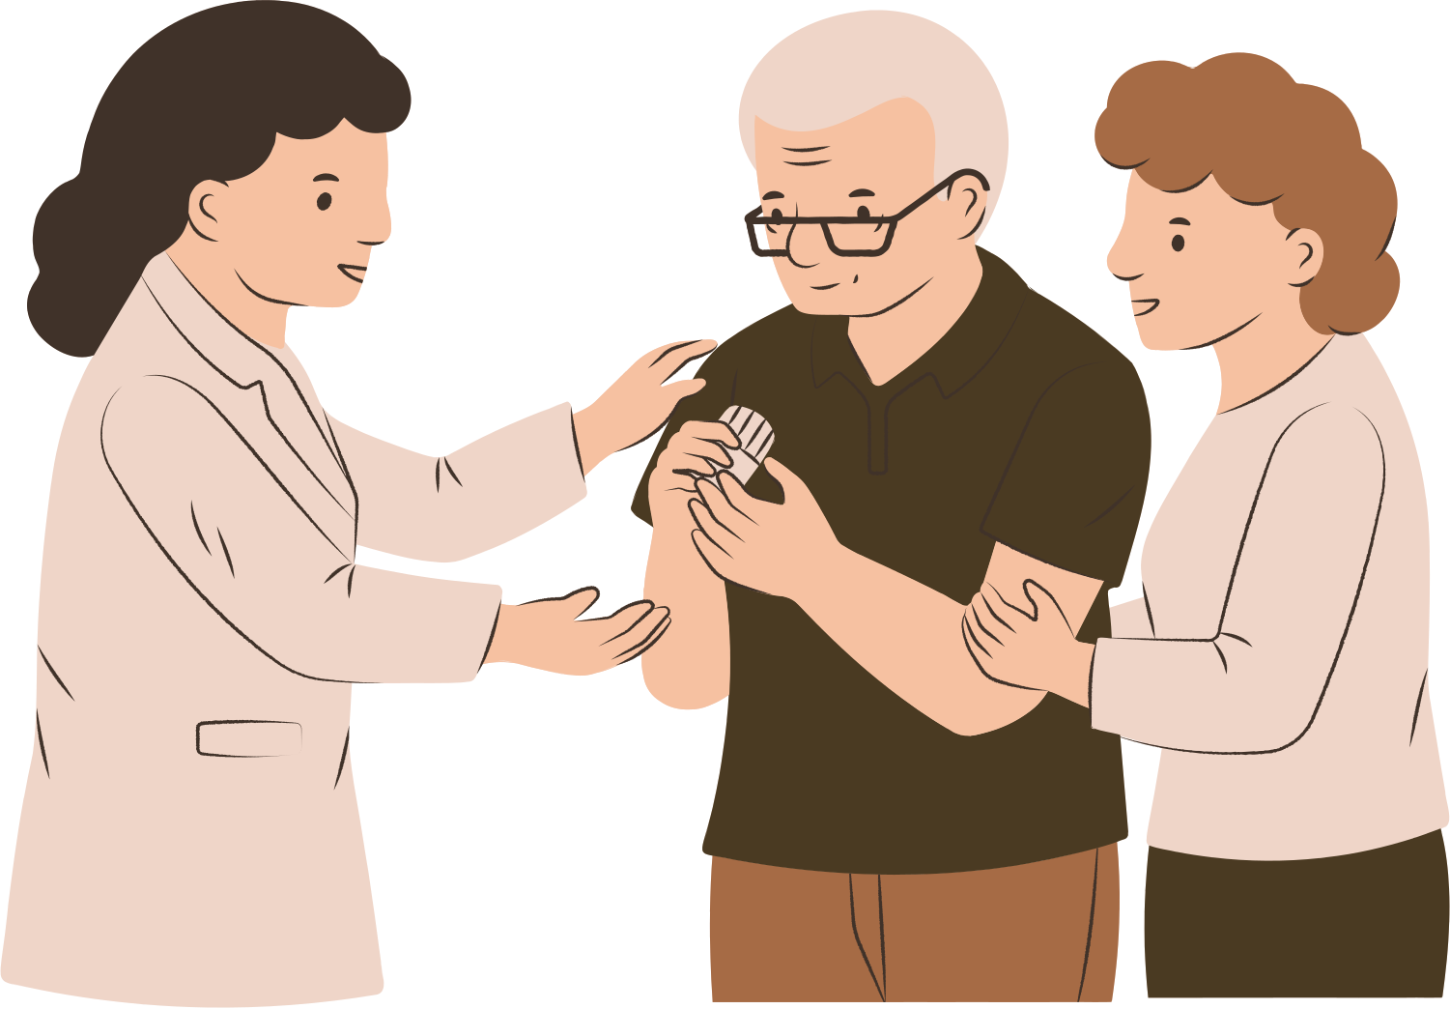
Problematika
  V mestách aj na dedinách sú stovky ľudí, ktorí chcú pomáhať - ale nevedia kde, kedy a komu
  Mladý ochotný ľúdia z Košíc chcú pomôcť bezmocným postihnutým ľuďom - ale nevedia kde, kedy a komu

Slide 4



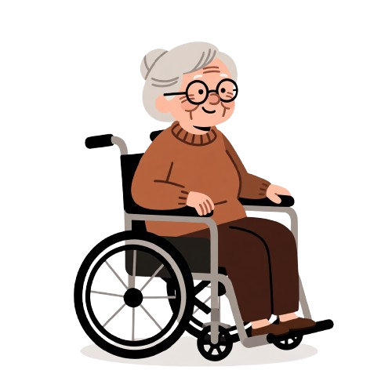
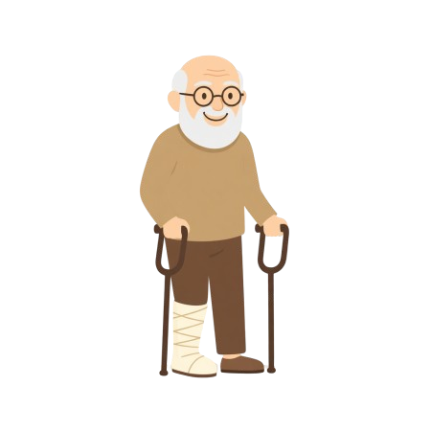
Cieľové skupiny

Slide 5

Pomocníci
  Mladí ľudia s veľa volným časom
  Ochotný pômocť, ale nevedia komu a ako
  Veková skupina: 18-40 rokov

Slide 6
Cieľové skupiny

Slide 7
Ľudia so zdravotným postihnutím
  Potrebujú okamžitú pomoc v bežných situáciách
  Často nevedia, na koho sa môžu obrátiť
  Veková skupina: 40–∞ rokov

Slide 8






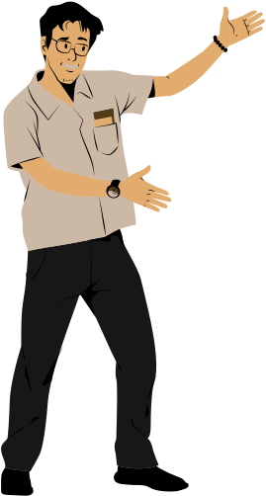

Brainstorm
Vyhradená tel.
linka pre
pomocníkov
Interaktívne
tabule
Žiadosti poštou
Prenájom
pomocníka
APPka

Slide 9




Výsledok brainstormingu
Naše riešenie
  Mobilná aplikácia + verejný kiosk (obecný úrad, kostol, komunitné centrum)
  Prihlásenie cez účet alebo telefónne číslo
  Postihnutý jednoducho zadá žiadosť a svoje kontaktné údaje
  Pomocník vidí aktuálne požiadavky, kontaktuje osobu a ide pomôcť
  Systém zabezpečuje prehľad, overenie a hodnotenie

Slide 10






Roadmap

Slide 11
Empathize
Zhodnotenie našich empatických rozhovorov

Slide 12
Roadmap

Slide 13
Brainstorming
Preskúmanie možností a nápadov

Slide 14
Roadmap

Slide 15
Need statement
Určenie si otázok a nastavenie priority

Slide 16
Roadmap

Slide 17
Prototype
Vytvorenie nášho prototypu

Slide 18
Roadmap

Slide 19
Test
Implementácia prototypu do reálneho sveta

Slide 20

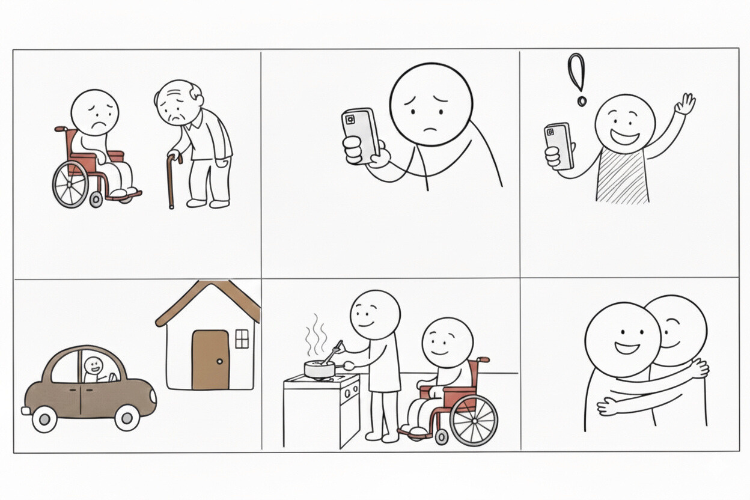
Story

Slide 21






Funkcie našej
aplikácie
  Jedno tlačidlo na privolanie pomoci
  Overovanie pomocníkov (bezúhonnosť, dôvernosť)
  Hodnotenie všetkých používateľov
  Notifikácie o prijatí a priebehu pomoci
  Zdieľanie polohy (zo strany zdravotne postihnutých)

Slide 22



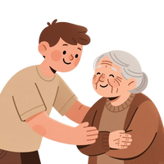

Ako to
funguje?
1. Používateľ odošle žiadosť o pomoc cez aplikáciu
2. Najbližší pomocník dostane notifikáciu
3. Pomocník žiadosť potvrdí
4. Aplikácia zobrazí čas príchodu a údaje o pomocníkovi
5. Po ukončení pomoci obaja hodnotia priebeh

Slide 23







Výhody nášho
riešenia
Vysoká dostupnosť
Vysoká bezpečnosť
a komfort
Vysoká transparentnosť
Jednoduché
ovládanie
Spájanie komunity
(dobrovoľníkov)

Slide 24



Problémy ktoré
naša aplikácia rieši
Ľudia nevedia, kde je pomoc potrebná
Ľudia nevedia, kedy môžu pomôcť
Ľudia nevedia, komu konkrétne môžu pomôcť

Slide 25




Ďakujeme
za
pozornosť

